Slide 1

Тимофеева Лилия Львовна
д.п.н., профессор кафедры общего и специального образования ОАНО ВО «Московский психолого-социальный университет»,
академик МАНЭБ,
федеральный эксперт в сфере обеспечения безопасности детей,
научный руководитель проекта издательства «Просвещение-Союз», инновационной площадки издательства «Мозаичный парк»
член авторских коллективов УМК «Школа России», КОПДО «Мир открытий»
ФОРМИРОВАНИЕ ФУНКЦИОНАЛЬНОЙ ГРАМОТНОСТИ ОБУЧАЮЩИХСЯ:
КОМПЕТЕНТНОСТНЫЙ ПОДХОД В ДЕЙСТВИИ

Slide 2
Компетентность и Функциональная грамотность
ДпО → ВО и спо → оо (Соо, ООО, Ноо, ДО)
Функциональная грамотность – ряд навыков и умений (познавательных, эмоциональных и поведенческих, которые позволяют людям: жить и работать в качестве человеческой личности; развивать свой потенциал; принимать важные и обоснованные решения; эффективно функционировать в обществе в контексте окружающей среды и более широкого сообщества, чтобы улучшить качество своей жизни и жизни общества. (PISA)
Функциональная грамотность – способность решать учебные и жизненные проблемные ситуации на основе сформированных предметных, метапредметных и универсальных способов действий. Она включает овладение ключевыми компетенциями, составляющими основу готовности к успешному взаимодействию с изменяющимся миром и дальнейшему успешному образованию. (ФГОС НОО)

Slide 3
Образование для жизни
Мы учимся, увы, для
школы, а не для жизни.
Сенека
(4 г. до н.э. – 65 г. н. э.)
Школа для жизни,
школа через жизнь.
Жан Овид Декроли
(1871–1932)
…Использовать ЗУН для решения жизненных задач.
Алексей Алексеевич Леонтьев
(1936–2004)

Slide 4
Адаптивная
Система
Образования
ИДЕИ
ЦЕЛЬ
ФГОС, ФОП
СОДЕРЖАНИЕ
Ориентация на достижения наук
Учет потребностей обучающихся
МЕТОДЫ
Методы фасилитации
Интерактивные методы
СРЕДСТВА
Активизирующая ОС (в т.ч. ЭОС)
ОРГАНИЗАЦИОННЫЕ ФОРМЫ
УЧАСТНИКИ ОО
Культурологический
Личностно
ориентированный
Средовой
  Проектная деятельность
  Образовательные ситуации
Деятельностный
  Повышение компетентности
Компетентностный

Slide 5
Формирование основ Функциональной грамотности (НОО)
Личностные результаты: готовность к саморазвитию, мотивация к познанию, ценностные установки и социально значимые качества личности
Метапредметные результаты: овладение универсальными учебными познавательными и регулятивными действиями
Предметные результаты: освоенный обучающимися в ходе изучения учебных предметов опыт деятельности по получению нового знания, его преобразованию и применению
Международная конференция «Образовательное пространство в информационную эпоху» 6-7 июня 2023 г., Москва, ИСРО

Slide 6
Матрица для разработки заданий
Уровень | Решение УЗ | УУПД (базовые логические действия, работа с информацией) | ПР
1 | Выполнение отдельных операций в совместной деятельности с педагогом | Формирование элементов действия, умения выполнять его по образцу | Знание и понимание
2 | Выполнение учебных действий при поддержке педагога / на основе усвоенного алгоритма | Формирование умения выполнять действие на базе освоенных знаний в соответствии с поставленной задачей | Применение
3 | Самостоятельное выполнение учебных действий | Формирование умения применять действие как средство решения различных задач | Функциональность

Slide 7


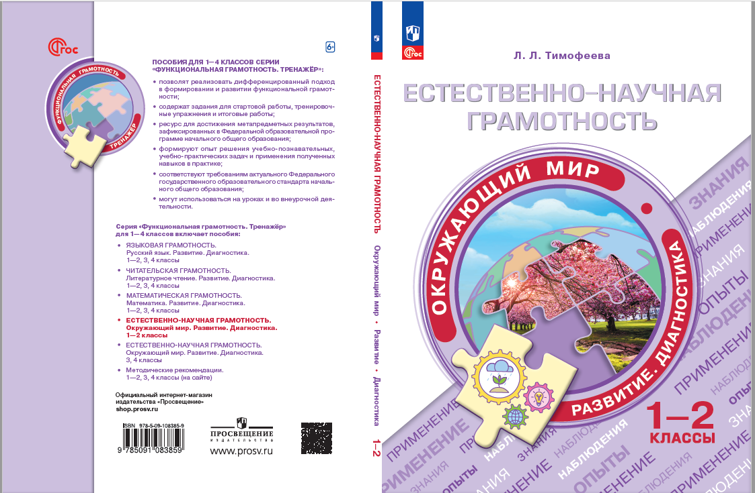



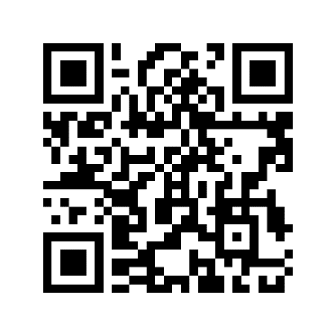
Система работы (НОО)

Slide 8
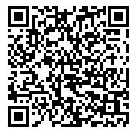
Система работы (ДО). Вертикаль возможностей
Предпосылки формирования функциональной грамотности на уровне ДО
ФГОС НОО | ФОП ДО
Необходимость создания условий для формирования функциональной грамотности обучающихся как «способности решать учебные задачи и жизненные проблемные ситуации на основе сформированных предметных, метапредметных и универсальных способов деятельности…» | Одной из ключевых задач дошкольного образования признается «развитие [у детей дошкольного возраста] способности самостоятельно решать доступные задачи жизни и деятельности»
Всероссийский инновационный проект ООО «Просвещение-Союз» «Разработка и реализация вариативных моделей, обеспечивающих возможности формирования предпосылок читательской, математической и естественно-научной грамотности детей 3–7 лет»

Slide 9
Система работы (ДО)
Предпосылки формирования социальной грамотности на уровне ДО
СКР
ПР
Элементы природной и социальной экологии
Правила здоровой жизни
ФР
СКР
СКР
Осознание идентичности
Финансовая культура
СКР
ПР
Инновационная площадка «Формирование СГ»
ИЗДАТЕЛЬСТВО «МОЗАИЧНЫЙ ПАРК»
Телефоны:
8 (495) 308-9474, 8 (495) 308-9414
E-mail: sales@mosaic-park.ru, info@mosaic-park.ru

